Slide 1
Основные аспекты организации и проведения социально-психологического тестирования

Slide 2
Социально-психологическое тестирование – это ОБЯЗАННОСТЬ всех образовательных организаций РФ, закрепленная в «Законе об образовании РФ».
Социально-психологическое тестирование одно из основных компонентов профилактической работы школы и направлено на выявление группы обучающихся, испытывающих проблемы в индивидуальной, эмоционально-личностной и(или) социальной сфере.
Методика не может быть использована для формулировки заключения о наркотической или иной зависимости.
Индивидуальные результаты тестирования – конфиденциальная персональная информация. Они могут быть доступны только ограниченному количеству людей (обучающийся, родитель, педагог-психолог).

Slide 3
Методика проведения социально-психологического тестирования - ЕМ СПТ 2022
Время проведения тестирования: 35 – 40 минут (один урок)

Slide 4
Нормативно-правовое обеспечение СПТ 2022 www.ocpprik.ru
В соответствии с приказом минобразования РО №805/218/76 - 01/9-ПСР/64 от 16.08.2022г. в 55 территориях Ростовской области проводится социально-психологическое тестирование обучающихся общеобразовательных организаций, профессиональных образовательных организаций и организаций высшего образования по выявлению вероятностных предикторов возможного вовлечения школьников в потребление наркотических средств.
В качестве инструментария используется Единая методика социально-психологического тестирования (ЕМ СПТ – 2022) (разработчик – ФГБНУ «Центр защиты прав и интересов детей», г. Москва).

Slide 5
Цели, задачи социально-психологического тестирования
Цель: Выявление рискогенности социально-психологических условий развития детей, повышающих риск вовлечение в незаконное употребление наркотических и психотропных веществ
Основания для выводов:
ФАКТОРЫ РИСКА | ФАКТОРЫ ЗАЩИТЫ
Подверженность негативному влиянию группы | Благополучие во взаимоотношениях с социальным окружением
Принятие аддиктивных установок социума | Активность жизненной позиции, социальная активность
Склонность к совершению необдуманных поступков | Умение говорить НЕТ сомнительным предложениям
Склонность к рискованным поступкам | Психологическая устойчивость и уверенность в свих силах в трудных жизненных ситуациях
Трудность переживания жизненных неудач
ТЕСТИРОВАНИЕ НЕ ВЫЯВЛЯЕТ НАРКОПОТРЕБЛЕНИЕ И НЕ МОЖЕТ ИСПОЛЬЗОВАТЬСЯ ДЛЯ ПОСТАНОВКИ ДИАГНОЗА!!!

Slide 6
Наркомания
Алкоголизм
Агрессия
Самоповреждение
Суицидальное поведение
Буллинг
Токсикомания
Компьютерная зависимость
Социально-психологическое тестирование – диагностический инструмент, выявляющий затруднения в социализации у обучающихся

Slide 7
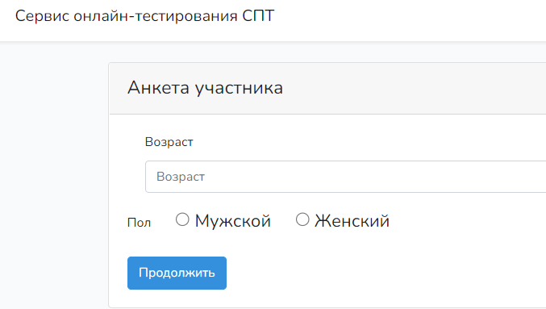
Особенности проведения социально-психологического тестирования в 2022-2023 учебном году.

Slide 8
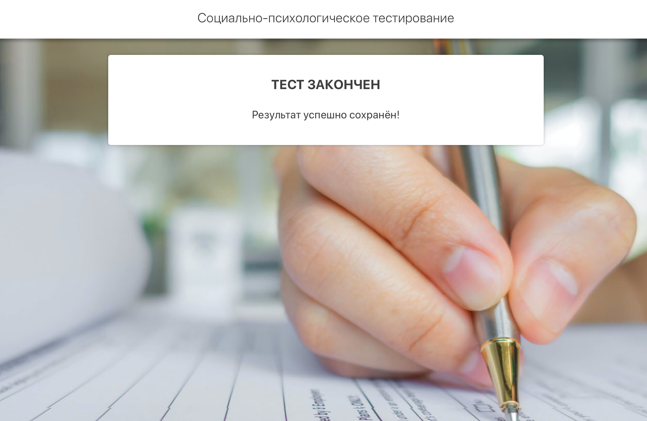

Slide 11
Контакты Регионального оператора в Ростовской области (ГБУ РО ЦППМ и СП)
Телефон: 8 (863) 264-34- 71
email: ocpprik@rostobr.ru, roocpprik@yandex.ru
Информационные материалы по проведению тестирования на сайте: www.ocpprik.ru
Чат WhatsApp: 8 928 128-04-61

Slide 12
Спасибо за внимание!

